Slide 1
PREVENT様 採用試験課題プレゼン
飯塚正樹
2023/4/22提出
Notes:
それではプレゼンさせていただきます。よろしくお願いいたします。

Slide 2
目次
1.記述統計
データ概要
データ全体における各項目の平均・SDの表と相関係数のヒートマップ
年齢(age),BMI(bmi),性別(sex)のヒストグラム
収縮期/拡張期血圧(sbp,dbp),コレステロール値(hdl,ldl)のヒストグラム
HbA1c(a1c), 血管疾患の既往(history_of_cva_ihd),生活習慣病治療薬の服薬歴(take_medicine), 5年以内の血管疾患発症有無(outcome)のヒストグラム
5年以内の脳血管・心血管疾患の発症の有無で分けたデータの平均値と標準偏差
2.スクリプトによる分析結果
分析課題
分析結果(回帰係数,切片,p値,決定係数)とその解釈
3.ビジネスアイデア
考察並びにビジネスの方向性
ビジネス案：①医療機関との提携
ビジネス案：②民間企業との提携
Notes:
こちらが本資料の目次となります。

Slide 3
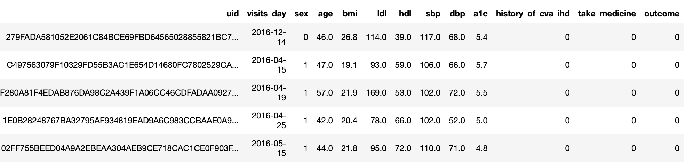
データ概要
1.記述統計
企業健康保険組合から取得された健診データおよびレセプトデータ計41494人分(欠損値および外れ値処理後)。以下の13項目からなる：
uid：個人を識別するID
visits_day：健診日(‘16.4.1~’17.3.31)
sex：性別（0男性,1女性）
age：年齢 (最大75,最小18)
bmi：BMI (最大39.8,最小16)
ldl：LDLコレステロール (最大361,最小22)
hdl：HDLコレステロール (最大240,最小12)
sbp：収縮期血圧 (最大230,最小72)
dbp：拡張期血圧 (最大140,最小35)
a1c：HbA1c (最大16.7,最小3.3)
history_of_cva_ihd：健診日以前の脳血管または心血管疾患の既往歴の有無(1あり,0なし)
take_medicine：健診日から1年以内の生活習慣病関連薬剤 (糖尿病,高血圧,脂質異常症のいずれかの治療に使用される薬剤)の服薬有無 （1あり,0なし）
outcome：5年以内の脳血管・心血管疾患の発症有無（1あり,0なし）
データのイメージ：
Notes:
まずはいただきましたデータの概要です。企業健康保険組合から取得された健診データおよびレセプトデータであり、欠損値と外れ値を除外すると計41494人分のデータを得ました。
個々のデータは以下の13項目からなる情報を含みます。右下には、本課題で使わせていただいたデータの先頭5行を、イメージとして掲載しています。

Slide 4
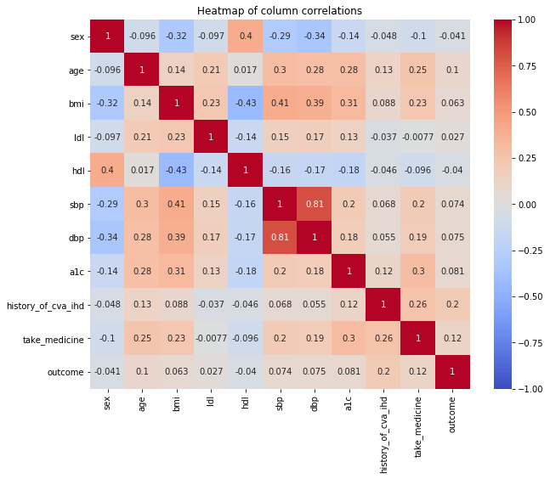
データ全体における各項目の平均・SDの表と 相関係数のヒートマップ
1.記述統計
 | 平均 | 標準偏差
sex | 0.41 | 0.49
age | 46.46 | 9.8
bmi | 22.83 | 3.58
ldl | 121.07 | 30.8
hdl | 64.34 | 17.00
sbp | 118.94 | 16.13
dbp | 73.69 | 11.82
a1c | 5.55 | 0.61
history_of_cva_ihd | 0.028 | 0.17
take_medicine | 0.12 | 0.32
outcome | 0.039 | 0.19
※相関係数の検定の結果, take_medicineとldlの相関係数
のみp=0.118で5%有意にならず. そのほかは全てp<0.01
Notes:
このデータの全体について、各項目の平均と標準偏差の表、並びに項目間の相関係数をヒートマップによって示した図がこちらです。Sexや history_of_cva_ihd, take_medicine. Outcomeといった2値変数における平均とは、その項目の値が1であるデータの割合を指します。つまり、データ全体において女性は41%、5年以内に血管疾患を発症した人は全体の3.9%といった具合です。
またヒートマップにおいて、sbpとdbp、つまり収縮期血圧と拡張期血圧に0.81という非常に高い正の相関があることがわかります。これは常識的にも道理であるといえるでしょう。

Slide 5
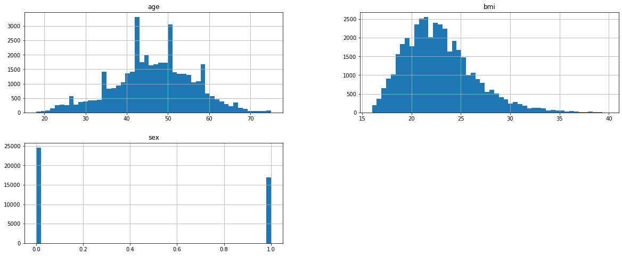
年齢(age),BMI(bmi),性別(sex)のヒストグラム
1.記述統計
Notes:
ここからはヒストグラムをお見せします。まずは年齢とbmiと性別のヒストグラムです。年齢は40代前半の人と50代前半の人が多いことがわかります。またbmiはおよそ正規分布に近いベルカーブの形をしていることもわかります。

Slide 6
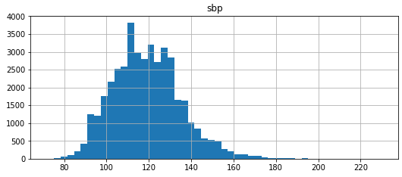
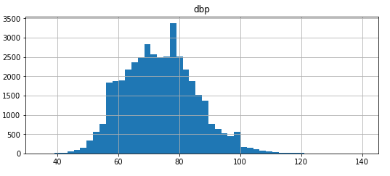
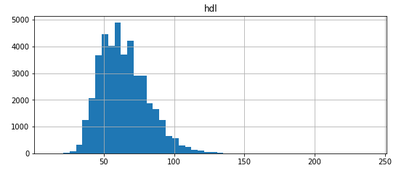
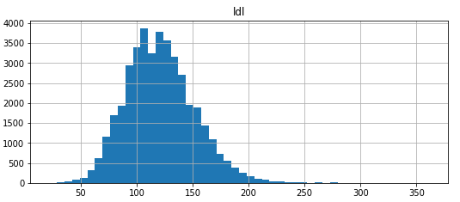
収縮期/拡張期血圧(sbp,dbp),コレステロール値(hdl,ldl)のヒストグラム
1.記述統計
Notes:
続いては収縮期及び拡張期の血圧、またHDL及びLDLコレステロールのヒストグラムです。これらもおよそ正規分布に従っていそうであるとわかります。

Slide 7
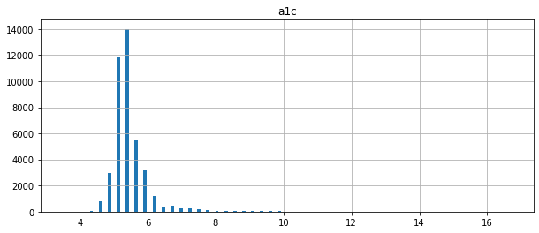
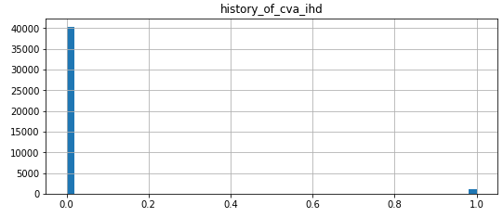
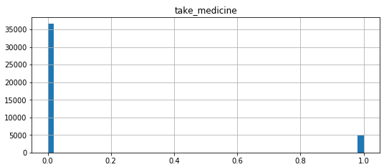
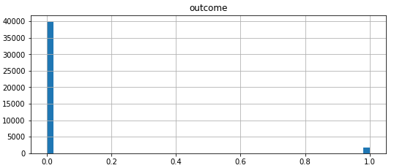
HbA1c(a1c), 血管疾患の既往(history_of_cva_ihd), 生活習慣病治療薬の服薬歴(take_medicine), 5年以内の血管疾患発症有無(outcome)のヒストグラム
1.記述統計
Notes:
最後はHbA1c、既往歴、服薬歴、そして5年以内の発症の有無です。HbA1cは5付近がピークとなっております。また平均と標準偏差の表で示された通り、既往歴や服薬歴のある人、また発症した人の割合は、全体で見たら非常に小さい値であることもわかります。

Slide 8
5年以内の脳血管・心血管疾患の発症の有無で分けたデータの平均値と標準偏差
1.記述統計
5年以内に脳血管・心血管疾患を発症した群(発症群 N=1631)
5年以内に脳血管・心血管疾患を
発症しなかった群(非発症群 N=39863)
 | 平均 | 標準偏差
sex | 0.31 | 0.46
age | 51.32 | 7.68
bmi | 23.95 | 3.99
ldl | 125.21 | 33.04
hdl | 61.00 | 17.13
sbp | 124.82 | 17.30
dbp | 78.08 | 12.39
a1c | 5.79 | 0.85
history_of_cva_ihd | 0.19 | 0.39
take_medicine | 0.31 | 0.46
 | 平均 | 標準偏差
sex | 0.41 | 0.49
age | 46.26 | 9.83
bmi | 22.78 | 3.56
ldl | 120.90 | 30.69
hdl | 64.48 | 16.99
sbp | 118.70 | 16.03
dbp | 73.51 | 11.76
a1c | 5.54 | 0.59
history_of_cva_ihd | 0.022 | 0.15
take_medicine | 0.11 | 0.31
Notes:
続いては、5年以内に血管疾患を発症したか否か、つまりoutcomeが1か0で群を分け、それぞれについて各項目の平均と標準偏差を算出しました。発症群については、非発症群よりも、男性が多く、hdl以外の全ての項目が高いことがわかります。

Slide 9
分析課題
2.スクリプトによる分析結果
5年以内の脳血管・心血管疾患の発症に寄与する因子や発症しやすい集団の特徴を分析すること
Outcome(二値変数)を目的変数、uid(個人ID)とvisit_day(健診日)を除いた項目(sex,age,bmi,ldl,hdl,dbp,sbp,a1c, take_medicine,history_of_cva_ihd)を説明変数としたロジスティック回帰分析
説明変数を標準化し、AIC(赤池情報量基準)が最小となる説明変数の組み合わせを探索した結果、
age, ldl, hdl, dbp, a1c, take_medicine, history_of_cva_ihd
の7つを採用すべきという結果となり、これらの説明変数を投入したモデルでロジスティック回帰分析を行った。
Notes:
以上を踏まえまして、Pythonスクリプトによるデータ分析を行いました。まず、このデータを用いての分析課題は、5年以内の脳血管・心血管疾患の発症に寄与する因子や発症しやすい集団の特徴を分析することです。この課題をプログラムを用いた統計分析に落とし込むと、Outcome(二値変数)を目的変数、個人IDと健診日を除いたこれらの項目を説明変数としたロジスティック回帰分析を実行することであると言えます。
そこでPythonを用い、これらの説明変数を全て標準化した上で、適切な統計モデルを選ぶ際の基準として有名なAICを最小とするような説明変数の組み合わせを探索したところ、age, ldl, hdl, dbp, a1c, take_medicine, history_of_cva_ihdの7つを採用すべきという結果となり、これらの説明変数を投入したモデルでロジスティック回帰分析を行いました。

Slide 10
分析結果(回帰係数,切片,p値,決定係数)とその解釈
2.スクリプトによる分析結果
年齢,またはldlコレステロール値,または拡張期血圧,またはHbA1cが高い
hdlコレステロール値が低い
健診日から1年以内の生活習慣病関連薬剤(糖尿病,高血圧,脂質異常症のいずれかの治療に使用される薬剤)の服薬歴がある
健診日以前の脳血管または心血管疾患の既往歴がある
以上の条件を多く満たすほど,5年以内に脳血管・心血管疾患を発症しやすくなる
 | age | ldl | hdl | dbp | a1c | take_medicine | history_of_cva_ihd
回帰係数 | 0.34 | 0.1 | -0.1 | 0.21 | 0.067 | 0.16 | 0.3
p値 | 4.09E-29 | 1.54E-04 | 2.18E-04 | 1.38E-14 | 1.23E-03 | 3.31E-14 | 3.4E-112
 |  |  |  |  |  | 決定係数 | 0.96
 |  |  |  |  |  | 切片 | -3.47
Notes:
先述のように説明変数を選択し、各説明変数の回帰係数及びp値、切片の値と決定係数を求めたところ下の表のようになりました。この結果を言葉で表すと、
年齢,またはldlコレステロール値,または拡張期血圧,またはHbA1cが高い(「または」は「かつ」も含む)
hdlコレステロール値が低い
健診日から1年以内の生活習慣病関連薬剤(糖尿病,高血圧,脂質異常症のいずれかの治療に使用される薬剤)の服薬歴がある
健診日以前の脳血管または心血管疾患の既往歴がある
以上の条件を多く満たすほど,5年以内に脳血管・心血管疾患を発症しやすくなる
という結果が得られたといえるでしょう。

Slide 11
考察並びにビジネスの方向性
3.ビジネスアイデア
Controlableな測定項目のコレステロール値(hdl,ldl), 拡張期血圧(dbp), HbA1c(a1c)はどれもp<0.01であり, 介入し改善させる意義がある.
Uncontrolableな測定項目の年齢(age), 服薬歴(take_medicine), 血管疾患既往歴(history_of_cva_ihd)は全て回帰係数の絶対値が0.1以上でp<0.001であり, 予防のための調査項目として意義がある.
ビジネスの方向性：生活習慣病の関連薬剤の服薬歴や血管疾患既往歴のある50歳以上(※1)の人を対象に、コレステロール値と血糖値と血圧(※2)を改善させるような介入をする
(※1) 発症群での平均年齢は51.32歳のため
(※2) 本データではdbpとsbpの相関係数は高く、また生活介入をしてもどちらか一方のみを変えることは困難なため、「血圧」として一本化してビジネス上では扱う
Notes:
この結果をもとに以下のように考察します。まずControlableな測定項目、つまり努力して変えられる数値であるコレステロール値(hdl,ldl), 拡張期血圧(dbp), HbA1c(a1c)はどれもp<0.01であり, 介入し改善させる意義があると言えます。またUncontrolableな測定項目、つまり変えることのできない項目である年齢(age), 服薬歴(take_medicine), 血管疾患既往歴(history_of_cva_ihd)は全て回帰係数の絶対値が0.1以上でp<0.001であり, 予防のための調査項目として意義があるといえるでしょう。
そこで、ビジネスアイデアの方向性として、生活習慣病の関連薬剤の服薬歴や血管疾患既往歴のある50歳以上の人を対象に、コレステロール値と血糖値と血圧を改善させるような介入をする、という方針が挙げられます。50歳以上としたのは、発症群の平均年齢が51.32歳であり、人々の理解しやすいきりの良い数字として打ち出すべきであるからです。また、先ほどのロジスティック回帰分析で用いたのはsbpではなくdbpでしたが、これらの相関係数は先ほどもお見せしたように0.81と高く、また現実問題として、血圧を下げるための介入となると収縮期も拡張期も下げることとなるため、日常よく使われる「血圧」という言葉に一本化して、ビジネスで扱う方が良いと考えられます。

Slide 12
ビジネス案：①医療機関との提携
3.ビジネスアイデア
患者が自身の健康データを収集するためのアプリやデバイスの開発
患者が収集した健康データを医療機関と共有するためのプラットフォームの開発
医療機関が受け取った健康データを解析し、より適切な治療法を提供するためのAIの開発
健康データを利用した、患者の健康管理や医療予約などのサービスの提供
Notes:
先のような方向性のもとで、以下のようなビジネス案を提案させていただきます。まずは医療機関との連携。データ分析企業としては以下のようなことが可能でしょう。すなわち、
患者が自身の健康データを収集するためのアプリやデバイスの開発
患者が収集した健康データを医療機関と共有するためのプラットフォームの開発
医療機関が受け取った健康データを解析し、より適切な治療法を提供するためのAIの開発
健康データを利用した、患者の健康管理や医療予約などのサービスの提供
以上の4点が考えられます。

Slide 13
ビジネス案：②民間企業との提携
3.ビジネスアイデア
調剤薬局・ドラッグストアとの提携
年齢や服薬歴から血管疾患のリスク群か否かを判断し、調剤窓口の近くに血圧計を設置し、測定を促す(ドラッグストアチェーンの杏林堂が既に実施しているとのこと)
高血圧の人には医療機関受診を促す
データ分析企業の貢献として、前スライドのような医療機関とのコラボレーション
スポーツジムとの提携
「血管疾患予防コース」のように銘打ち、血圧や血糖値、コレステロール値の高い50歳以上、または生活習慣病の薬の服薬歴や血管疾患既往歴のある人に向けた、ジムでのダイエットやトレーニングのコースを提供。
データ分析企業として、ジムと提携した健康管理アプリにより効率化の一助となることで貢献
Notes:
もう一つの案として、民間企業との提携の方向性で考えた場合、以下のような提案もさせていただきます。まずは調剤薬局・ドラッグストアとの提携。お薬手帳や処方歴からわかる情報である年齢や服薬歴から血管疾患のリスク群か否かを判断し、調剤窓口の近くに血圧計を設置し、測定を促します。この血圧計貸し出しは、ドラッグストアチェーンの杏林堂が既に実施しているとのことです。そして高血圧の人には医療機関受診を促すことで、血管疾患を予防することに役立つと考えられます。この際のデータ分析企業の貢献として、前スライドのような医療機関とのコラボレーションが挙げられるでしょう。
また、スポーツジムとの提携も可能であると考えます。具体的には、「血管疾患予防コース」のように銘打ち、血圧や血糖値、コレステロール値の高い50歳以上、または生活習慣病の薬の服薬歴や血管疾患既往歴のある人に向けた、ジムでのダイエットやトレーニングのコースを提供することです。こちらでは、データ分析企業として、ジムと提携した健康管理アプリにより効率化の一助となることで貢献できます。

